Slide 1
UTBILDNING I BRA METODER FÖR DAMMÖVERVAKNING (FÖR PERSONALEN)

Slide 2
INLEDNING (FÖR UTBILDAREN)
Som en del av utbildningssteget för att implementera NEPSIs bra metoder har NEPSI utvecklat en uppsättning utbildningsresurser.
Varje utbildningspaket i PowerPoint täcker ett ämne som är relevant för personal inom alla branscher som använder material som innehåller kristallinkiseldioxid. Utbildningspaketen ger information om riskerna för dammexponering relaterade till ämnet och bra metoder och tillgängliga åtgärder för att minska dem. Syftet med utbildningen är att informera och utbilda personalen för att hjälpa dem att använda kontrollåtgärderna effektivt och minska deras exponering för inandningsbar kristallinkiseldioxid (RCS) på arbetsplatsen.
Använd den tomma mallen och platshållarna för att lägga till ytterligare information i det här utbildningspaket om du behöver.

Slide 3
OBSERVERA
Informationen i den här PowerPoint-utbildningen är av rådgivande karaktär och har ett informativt innehåll. Det är inte en standard eller förordning, och det skapar varken nya juridiska skyldigheter eller ändrar befintliga skyldigheter som utgörs av hälsolagstiftning och hälsopolicy.

Slide 4

INTRODUKTION
Att lära dig att skydda dig mot arbetsrelaterade hälsorisker är en prioritet.
I den här PowerPoint-utbildningen kommer du att få veta mer om:
Hur dammövervakning används för att vägleda RCS-förebyggande och kontroll
Typer av övervakning
Fördelarna med dammövervakning
Notes:
Överdriven exponering för inandningsbar kristallinkiseldioxid (RCS) kan leda till allvarliga hälsoproblem för personalen på lång sikt. Av den anledningen är det viktigt att all personal är medveten om de bra metoder som begränsar eller eliminerar exponering för kiseldioxiddamm.
Den här utbildningen ger information om dammövervakning.

Slide 5

DAMMKONTROLL-TEKNIKER
GOD HYGIEN/STÄDNING
Att tvätta arbetskläder och dammsuga upp damm som produceras av processen förhindrar att damm samlas över tid – en ren arbetsyta är en säker arbetsyta
VATTEN
Genom att hålla processerna våta hindras dammet från att bli luftburet genom att partiklarna fångas upp med vatten
Vi vill gärna påminna dig om de fem huvudsakliga dammkontrollteknikerna. Även om de inte direkt relaterar till övervakning, är de viktiga att komma ihåg!
Resultaten från övervakningen av dammexponering hjälper till att bedöma effektiviteten av befintliga dammkontrollåtgärder och hjälper till att identifiera situationer där ytterligare kontroller kan behövas.
SKYDDSUTRUSTNING
Personlig skyddsutrustning (t.ex. ansiktsmasker) skyddar personalen från damm när alla andra kontrollåtgärder är otillräckliga för att kontrollera exponeringsrisker
INNESLUTNING
Genom att utföra RCS-skapande processer i en förseglad miljö förhindras dammexponering vid källan
UTSUG/VENTILATION
Fånga RCS vid källan innan vi utsätts för det, och ersätta förorenad luft med ren luft

Slide 6
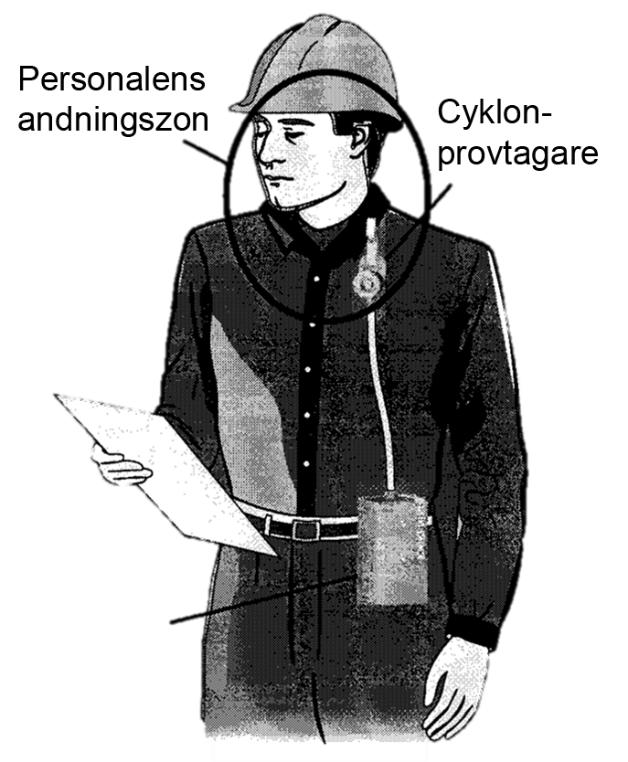
SÅ HÄR ANVÄNDS DAMMÖVERVAKNING FÖR ATT MINSKA EXPONERING FÖR RCS
Industrier och företag som arbetar med material som innehåller kristallinkiseldioxid måste rutinmässigt kontrollera dammexponeringsnivåerna på arbetsplatsen.
Dammövervakning är den process som används för att samla in uppgifter om luftkvaliteten och bestämma mängden dammpartiklar som finns i den omgivande luften på arbetsplatsen.

Slide 7
FÖRDELAR MED DAMMÖVERVAKNING
Dammövervakning gör att företag kan:
Bedöma nivån av yrkesrisker för anställda och ge dem säkerhet
Kontrollera att dammhalterna ligger inom de nationella gränsvärdena för yrkesexponering
Ha en fullständig översikt över exponeringsnivåer på sina anläggningar (hög- och lågexponerad personal)
Identifiera situationer som kräver ytterligare utredning eller implementering av ytterligare kontrollåtgärder för att minska exponeringen
Övervaka resultat/effektivitet av genomförda dammkontrollåtgärder
Dokumentera deras överensstämmelse med regelkrav (DEL)

Slide 8
TYPER AV ÖVERVAKNING
Det finns två typer av dammövervakning som kan användas i kombination eller individuellt:
Personlig övervakning
Denna metod kräver att personalen bär övervakningsutrustning (för att prova luften inom personalens andningszon) vanligtvis under ett normalt arbetsskift
Statisk övervakning
Denna metod används för att bestämma luftkvaliteten från källan i utrymmen där luftburet damm utgör ett problem. Provtagningsprocessen bör omfatta de anställdas normala arbetstid
Notes:
Statisk övervakning kan också användas för undersökningsändamål, för att identifiera specifika källor till luftburet damm och RCS.

Slide 9
SÅ HÄR KAN PERSONLIG ÖVERVAKNING PÅVERKA DIG
Dammövervakning är arbetsgivarens ansvar, men personalen kan behöva delta i processen. I de fallen ska du:
Bära utrustningen under så stor del av arbetsskiftet som möjligt
Inte störa övervakningsutrustningen
Hålla koll på aktiviteter och dammiga händelser under skiftet (t.ex. fel, spill)

Slide 10
RESULTAT FRÅN DAMMÖVERVAKNINGEN
De anställda har rätt att begära sina dammövervakningsresultat
Arbetsgivare bör ge information om dammövervakningsresultaten vid utbildningstillfällen
Att vara medveten om riskerna med dammexponering gör det möjligt för personalen att vidta effektiva åtgärder för att kontrollera dem

Slide 11
SAKER ATT GÖRA OCH INTE GÖRA VID DAMMÖVERVAKNING
GÖR SÅ HÄR
Bär övervakningsutrustningen under hela skiftet (helst)
Håll koll på aktiviteter och incidenter under skiftet (d.v.s. spill och olyckor)
Be att få se dammövervakningsresultaten
GÖR INTE SÅ HÄR
Stör dammövervakningsutrustningen
Text för utbildare — lägg till ytterligare information som är relevant för ditt arbetssammanhang

Slide 12
SAMMANFATTNING
Dammövervakning är inte arbetstagarens ansvar, men kunskap om dammövervakningsprocessen är viktig för alla som arbetar med material som innehåller kristallin kiseldioxid.
Dammövervakning är en viktig aspekt för att skydda de anställdas hälsa
Personalen kan bli ombedda att delta i dammövervakningsprocessen
Personalen har rätt att begära och få tillgång till dammövervakningsresultaten, vilket bör förklaras under utbildningssessioner

Slide 13
TOM SIDA
Använd den här sidan för att skapa anpassat utbildningsmaterial specifikt för en arbetsmiljö/ett sammanhang.
Så här byter du bild. Högerklicka > ändra bild > från fil.
För att skapa fler sidor klickar du på fliken
"Ny sida" ovan.

Slide 14
YTTERLIGARE UTBILDNINGSMATERIAL
Bra metoder för dammövervakning (uppgiftsblad 2.3.1)
Bra metoder för dammövervakning i realtid (uppgiftsblad 2.3.2)
NEPSIs guide till bra metoder
Nepsis guide för små och medelstora företag
Besök NEPSIS e-utbildningsplattform på training.nepsi.eu för fler undervisningsresurser som handlar om RCS

